Slide 1
Урок
развития
речи
автор –
Зорина Александра Дмитриевна
г. Ижевск

Slide 2
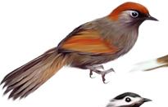
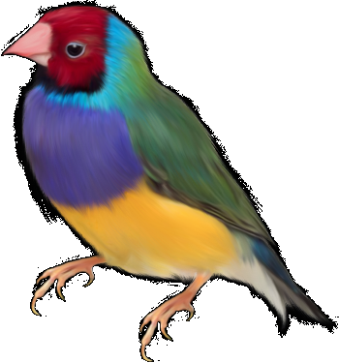
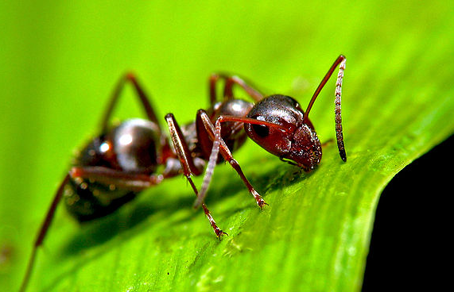
Насекомые
Кто лишний?

Slide 3
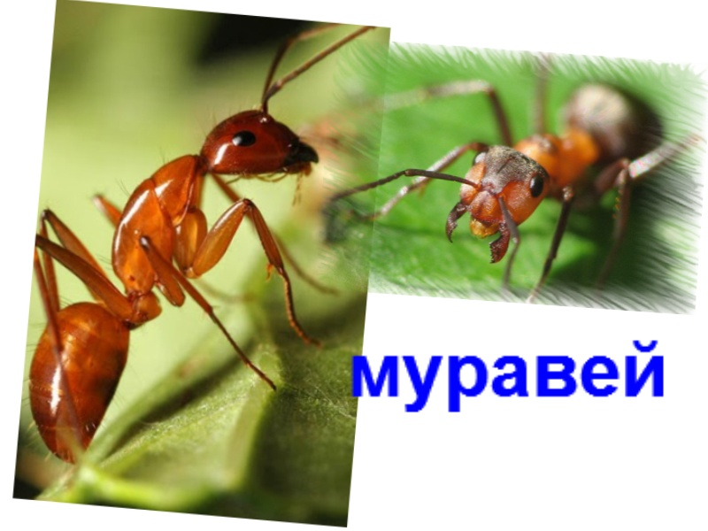
рыжий лесной

Slide 4
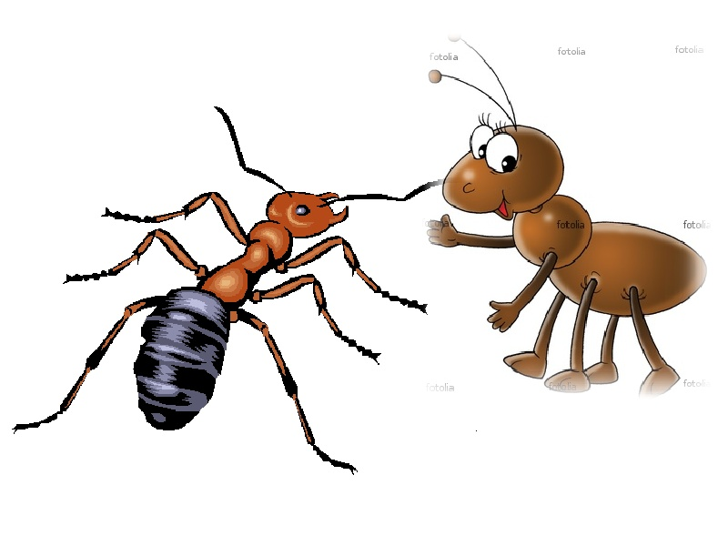
Опишите муравья по плану:
жвалы
Размеры насекомого
Части тела
Количество
Цвет
проверь

Slide 5
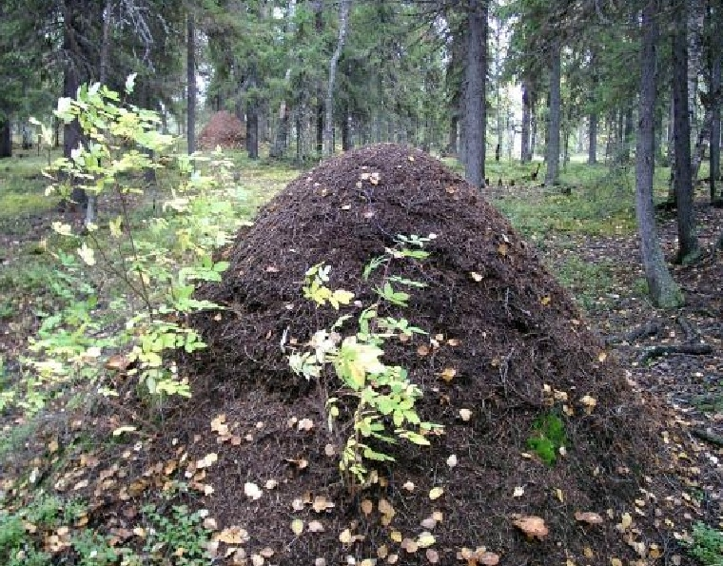
Муравейник.
В нем обитает
семейство рыжего
лесного муравья.
Имеет сложное
многокамерное
устройство.
В таком муравейнике,
возведенном на старом пне,
могут жить до полутора
миллионов муравьев.

Slide 6
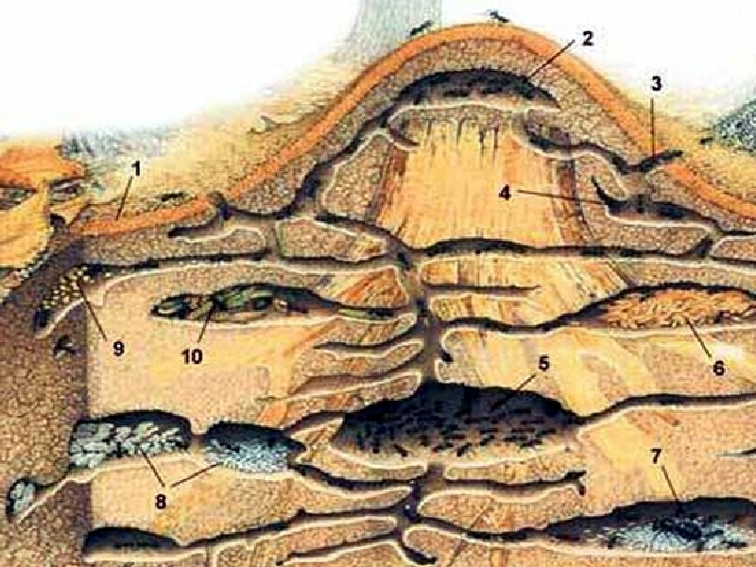
2. солярий
2.
3.входы
3
1. покрытие
1.
4
4. кладбище
9.коровник для тлей
9
6.амбар с зерном
10
10.мясная кладовая
5
5.зимовальная камера
8.детская
7
8
7.царская камера

Slide 7
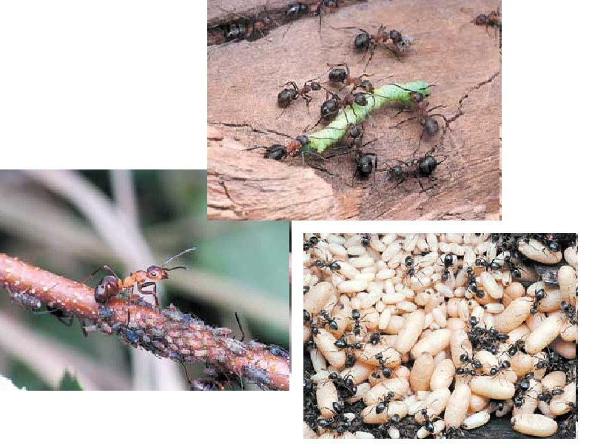
В муравейнике
у муравьёв
строгое
распределение
труда
фуражиры
няньки
пастухи

Slide 8
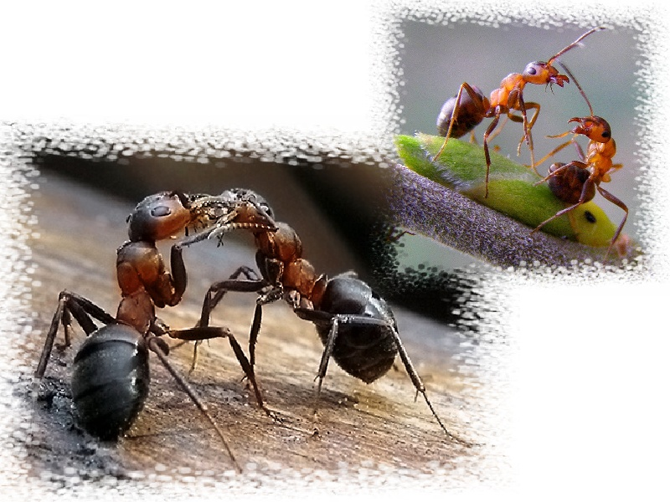
солдаты

Slide 9
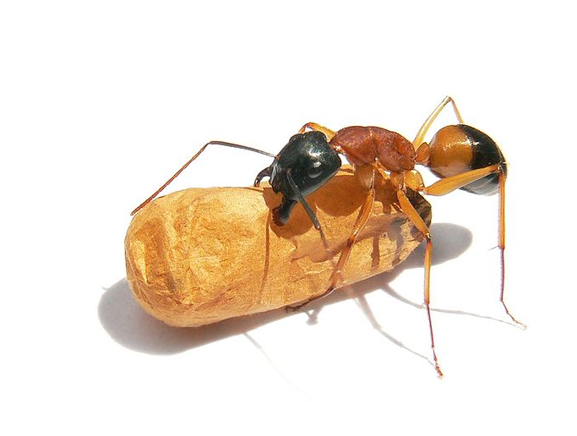
фуражиры

Slide 10
О пользе рыжих лесных муравьев:
За один час муравьи уничтожают
более 100 тысяч тлей и 2 тысячи гусениц.
За один день одна муравьиная семья
уничтожает 1 кг гусениц.
За один месяц - 1млн. гусениц.
Поэтому под охрану муравейники
взяло государство, был издан
указ о том, что виновные в повреждении
и в уничтожении муравейников
подвергаются штрафу.

Slide 11
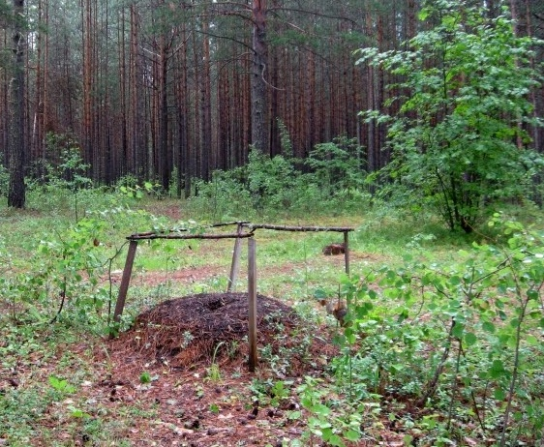
Вот видите, какой многоэтажный дом-крепость выстраивают себе муравьи. Так его долго и трудно строить и так легко некоторым людям сломать его.
В одном муравейнике живут миллионы муравьев- санитаров леса. Даже муравьи-солдаты стойкие защитники муравейника не помогут против злого человека. Не страшны человеку их муравьиные челюсти и не действует на человека муравьиный яд.
НЕ РАЗОРЯЙТЕ МУРАВЕЙНИКИ!

Slide 12
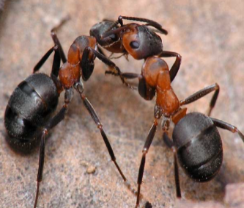
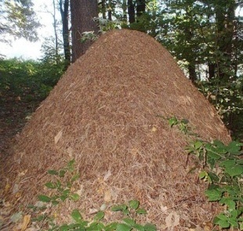
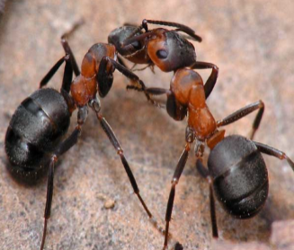
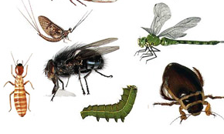
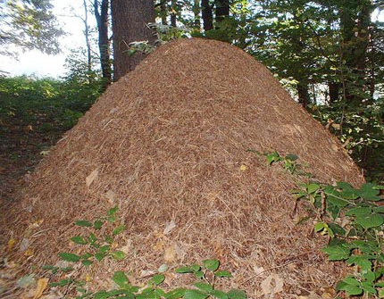
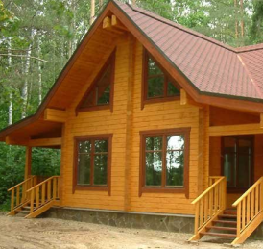
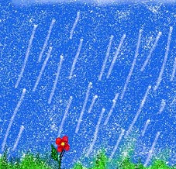
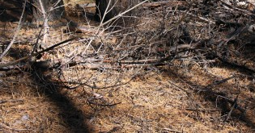
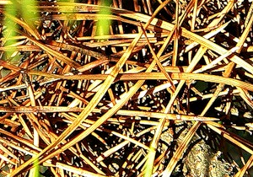
Составьте рассказ
В лесной чаще построили
Рыжие - трудолюбивые
Это их . имеет обычно
куполообразную форму, которая
предохраняет его от
Построен из и

Slide 13
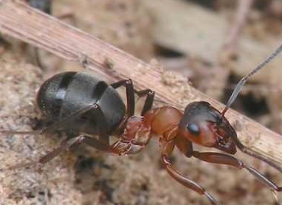
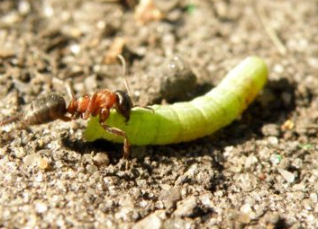
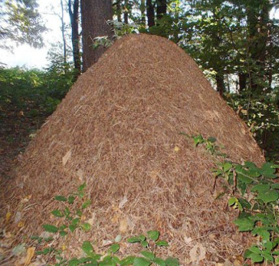
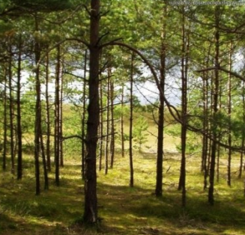
Весь день снуют муравьи по
соседству с . Одни ,
другие —
Подсчитано, что семья из одного муравейника за сутки уничтожает
. очень
полезные насекомые. Оберегая , мы сохраняем наши .
10-30 тыс.

Slide 14
Составьте рассказ
В лесной чаще построили
Рыжие - трудолюбивые
Это их . имеет обычно
куполообразную форму, которая
предохраняет его от
Построен из и

Slide 15
Весь день снуют муравьи по
соседству с . Одни ,
другие —
Подсчитано, что семья из одного муравейника за сутки уничтожает
. очень
полезные насекомые. Оберегая , мы сохраняем наши .
10- 30 тыс.

Slide 16
Муравей - маленькое насекомое.
Лесной муравей рыжего цвета.
Его тело состоит из груди,
брюшка, головы и 6 лапок.
Грудь, голова, лапки муравья рыжие,
а брюшко черного цвета.
На голове у него есть глаза, жвала,
усики-антенки.
назад

Slide 17
Покрытие
1. Покрытие из иголок и веточек.
Защищает жилище
от превратностей погоды,
ремонтируется и обновляется
рабочими муравьями.
назад

Slide 18
"Солярий»
2. Камера,
нагреваемая лучами солнца.
Весной обитатели
забегают сюда погреться.
назад

Slide 19
Вход
3. Один из входов. Охраняется солдатами.
Служит вентиляционным каналом. Муравьи-солдаты охраняют все входы и выходы в муравейнике. У них очень большая голова и очень сильные челюсти, и сами они крупнее обычных муравьев. Своей головой они закрывают вход в муравейник. Возвращающийся рабочий муравей,
подходит к закрытому входу, стучит усиками по голове солдата, который после этого знака впускает муравья. Это очень сильные муравьи, если на муравейник нападают враги, они первые встречают их и часто
с позором прогоняют.
назад

Slide 20
"Кладбище".
4. Сюда рабочие муравьи относят умерших собратьев
и мусор.
назад

Slide 21
Зимовальная камера.
5. . Насекомые
собираются здесь,
чтобы пережить холода
в состоянии полуспячки.
назад

Slide 22
Царская камера.
7. Царская камера,
где живет матка,
откладывающая до полутора
тысяч яиц в день.
За ней ухаживают
рабочие муравьи-няньки.
назад

Slide 23
Детская
8. Камеры с яйцами, личинками и куколками. Муравьи-няньки ухаживают за “царицей”. Они следят за ее чистотой, а так же берегут яйца и личинки. Они постоянно переносят их в сухие места с нужной температурой. Когда личинки вырастают, они начинают подавать сигналы “выпустите меня”, муравьи-няньки бросаются к ним, разрывают коконы и выпускают молодых муравьев наружу.
назад

Slide 24
«Коровник»
9. Здесь муравьи содержат тлей.
назад

Slide 25
«Мясная кладовая»
10. Сюда фуражиры приносят гусениц
и другую добычу. Муравьи-фуражиры
отлично знают свой охотничий участок и дорогу домой. Если муравьиную тропу перегородить лабиринтом, то они, поблуждав по закоулкам, найдут дорогу домой, и будут помнить её ещё 4 дня, даже если была плохая погода и они не выходили на охоту.
назад

